Slide 1
Rechnernetze & Verteilte Systeme
Ludwig-Maximilians-Universität München
Sommersemester 2019
Prof. Dr. D. Kranzlmüller
http://www.nm.ifi.lmu.de/rn

Slide 2
Fehlererkennung und -Korrektur

Slide 3
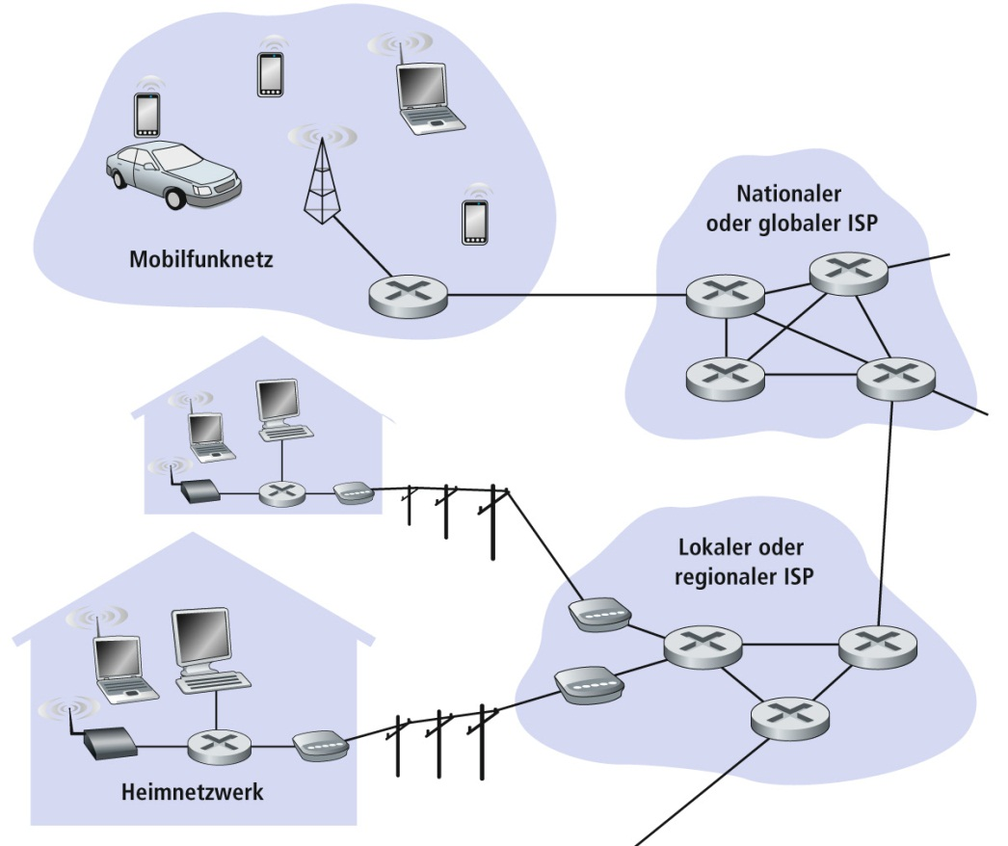
Komplexität begünstigt Fehler

Slide 4
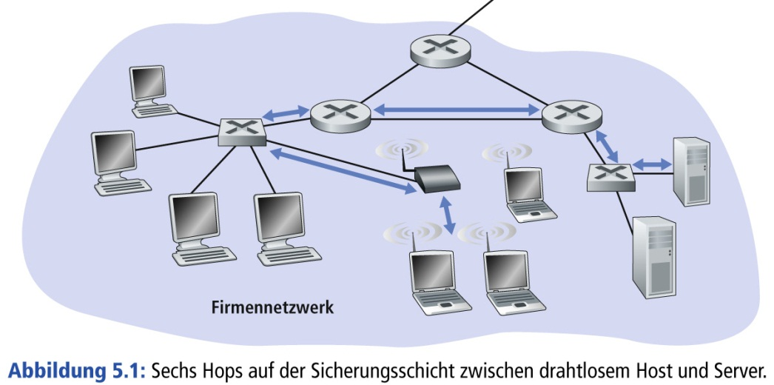
Komplexität begünstigt Fehler

Slide 5
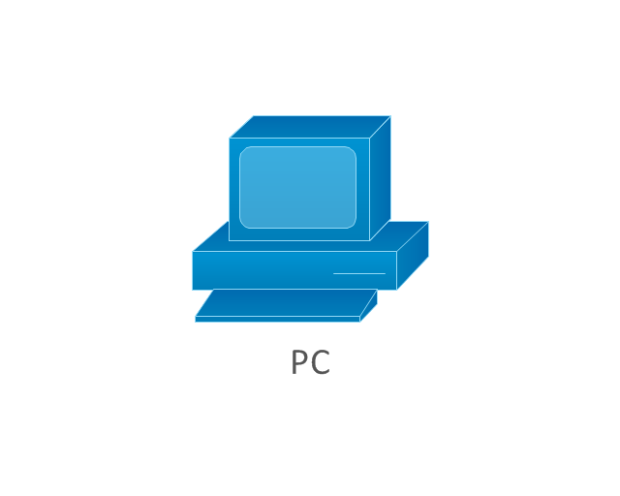
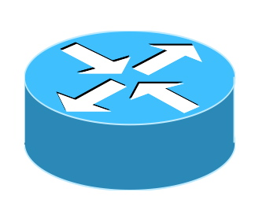
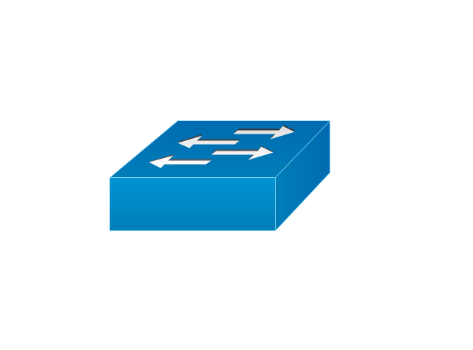
Protokollschichtung
Nachricht
N
Anwendung
Segment
H_{t}
N
Transport
Sender
Datagramm
H_{n}
H_{t}
N
Vermittlung
Rahmen
H_{s}
H_{n}
H_{t}
N
Sicherung
Bitübertragung
Router
H_{n}
H_{t}
N
Vermittlung
H_{n}
H_{t}
N
H_{s}
H_{n}
H_{t}
N
Sicherung
H_{s}
H_{n}
H_{t}
N
Bitübertragung
H_{s}
H_{n}
H_{t}
N
Sicherung
H_{s}
H_{n}
H_{t}
N
Empfänger
Bitübertragung
Anwendung
N
H_{t}
N
Transport
Switch (Sicherungsschicht)
H_{n}
H_{t}
N
Vermittlung
H_{s}
H_{n}
H_{t}
N
Sicherung
Bitübertragung
Notes:
Transport ist primär für Übertragung zuständig.
Kann sich nicht darauf verlassen, dass ein sicheres Schicht 2/3 Protokoll verwendet wird
Generell schreibt das grund

Slide 6
Übersicht
Klassifikation von Fehler
Bitflips (einzelne fehlerhafte Bits)
Burstfehler: Fehler treten meist gebündelt auf.
Allgemeiner Ansatz: Beifügen von Checkbits zur
Fehlererkennung bzw.
Fehlerkorrektur
Von besonderem Interesse (zur Beurteilung von Verfahren):
Overhead
Restfehlerrate (was für Fehler werden nicht erkannt?)
Komplexität der Berechnung (Effizienz der Implementierungen)
Daten
Check
Notes:
Overhead: in Software geringe Komplexität, in Hardware kann sie durchaus höher sein.

Slide 7
Einordnung
Paritätsbits
Checksummen
Selbstkorrigierende Codes
→ Betrifft alle Schichten des Internet-Modells.

Slide 8
Paritätsbits

Slide 9
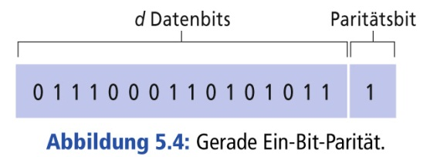
Paritätsprüfung
Einfachste Form: Paritätsbits
Es wird ein einzelnes Paritätsbit an die Daten angehängt.<
Anhängen eines Bits zur Charakterisierung der binären Quersumme
Gerade Parität: Paritätsbit führt zur gerader Anzahl an Einsen.
Ungerade Parität: Ungerade Anzahl an Einsen
Notes:
Gerade Parität: Das Paritätsbit erkennt alle Fehler, bei denen eine gerade Anzahl an Bits zerstört wurde.
Ungerade Parität: Das Paritätsbit erkennt alle Fehler, bei denen eine ungerade Anzahl an Bits zerstört wurde.
Das sind 50% aller Fehler!

Slide 10
Paritätsprüfung
Paritätsbit erkennt alle Fehler bei denen eine ungerade Anzahl an Bits zerstört wurde. → 50% aller Fehler
Leicht zu berechnen, geringer Overhead
Schwäche: In der Realität sind bei hohen Bitraten (hoher Durchsatz) häufig mehrere Bits betroffen (Burst Fehler).

Slide 11
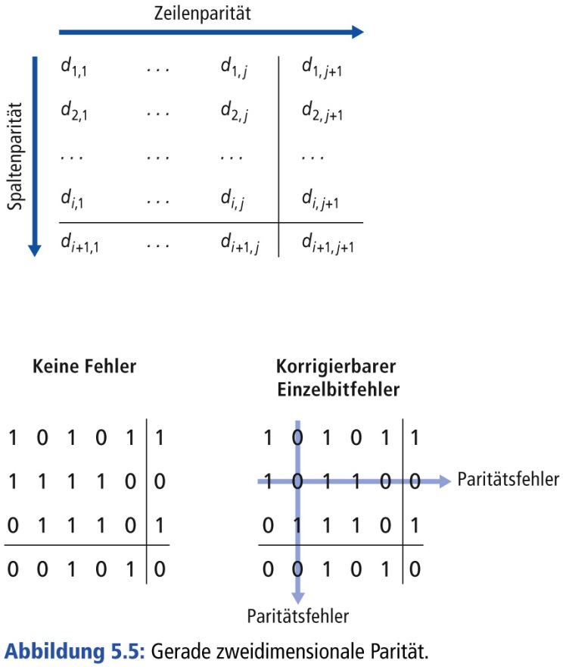
Paritätsmatrix

Slide 12
Beurteilung Paritätsmatrix
Overhead: Pro n*m Nutzdatenbits müssen n+m+1 Paritätsbits berechnet und mitübertragen werden.
Gibt es in einer Zeile (oder Spalte) eine gerade Anzahl Bitfehler, so können diese in der Regel immer noch anhand der Parität der betroffenen Spalte (bzw. Zeile) erkannt werden.
Restfehlerrate ist wesentlich geringer als bei einfacher Paritätsprüfung.

Slide 13
Checksummen

Slide 14
Internet-Checksumme
Wird in UDP zur Fehlererkennung in Datagrammen verwendet (RFC 1071)
Berechnungsvorschrift (Sender)
Summiere alle k-bit Codewörter
Berechne 1er Komplement (Invertieren aller Bits)
Prüfungsvorschrift (Empfänger)
Summiere alle k-bit Codewörter + Checksumme
Ergebnis darf ausschließlich Einsen beinhalten

Slide 15
Internet Checksumme: Beispiel
Übertrage Nachricht „rnvs“
UDP-Felder bestehen immer aus 16-Bit Wörter (2 Bytes)
r
01110010
n
01101110
+
v
01110110
s
01110011
=
11101000
11100001
00010111
00011110

Slide 16
Beurteilung Internet-Checksumme
Einfach zu berechnen
Geringer Overhead: Nur 16 Bit
Schwäche: Allgemein dennoch schwächerer Schutz als andere Checksummen Varianten.

Slide 17
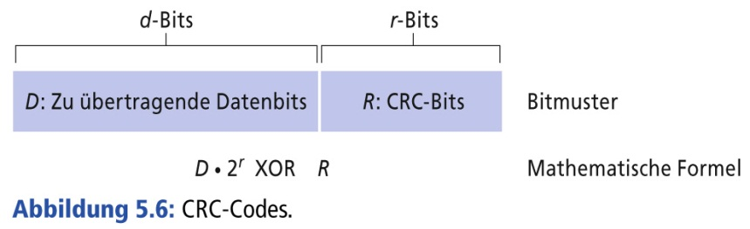
Zyklische Redundanzprüfung (CRC)
Betrachte d Datenbits als Koeffizienten für ein Polynom mit d Terme.
Sender und Empfänger vereinbaren ein r+1 bit-pattern, was als Generatorpolynom G aufgefasst wird.
Der Sender berechnet r zusätzliche Bits (R) als Prüfsumme, sodass die Kombination aus d Datenbits und r teilbar durch G ist.
Empfänger teilt empfangene Nachricht ebenfalls durch G.
Wenn Rest = 0, ist die Nachricht fehlerfrei übertragen.

Slide 18
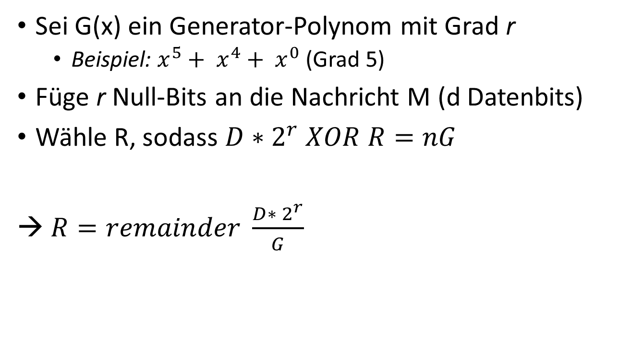
Berechnung der CRC Quersumme
Sei G(x) ein Generator-Polynom mit Grad r
Beispiel: $x^{5}+ x^{4}+ x^{0}$ (Grad 5)
Füge r Null-Bits an die Nachricht M (d Datenbits)
Wähle R, sodass $D∗2^{r} XOR R=nG$
→ $R=remainder \frac{D∗ 2^{r}}{G}$

Slide 19
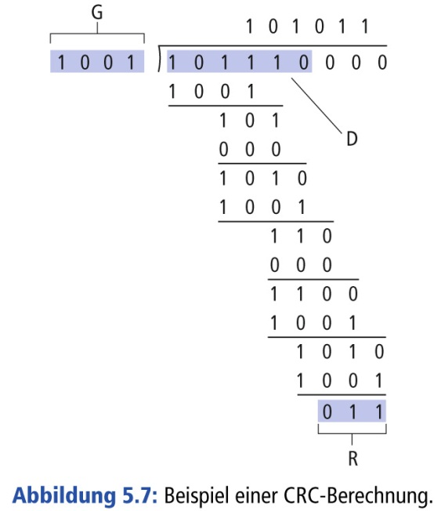

Beispiel: CRC
Generator-Polynom $G=x^{3}+1$
$G=1001, r=3$
Daten: 101110
→ Anhängen von r Nullen.
Zu Übertragende Nachricht:
101110011

Slide 20
Anforderungen an Generatorpolynome
Alle 1-Bit Fehler, falls G(X) mindestens zwei Terme ungleich 0 hat.
Alle 2-Bit Fehler, falls G(X) einen Faktor mit drei oder mehr Summanden hat
Jede ungerade Anzahl an Fehler, solange G(X) einen Faktor (X+1) hat
Jeden zusammenhängenden Fehler (Fehlerburst), dessen Länge nicht größer als r ist.
Einen Teil der Bursts mit r+1 Bits
Einen Teil der Bursts mit mehr als r+1 Bits

Slide 21
CRC Standards
Wähle G so, dass potenzielle Fehler möglichst kein Vielfaches von G sind.
Eine Auswahl an standardisierten Gs
CRC-32
Einsatz in Ethernet seit 1980
Erkennt alle Fehler mit ungerade Anzahl an Bits
Erkennt alle Bursts der Länge <= 32
CRC-16 | X¹⁶ + X¹⁵ + X² + X¹
CRC-CCITT | X¹⁶ + X¹² + X⁵ + X¹
CRC-32 | X³² + X²⁶ + X²³ + X²² + X¹⁶ + X¹² + X¹¹ + X¹⁰ + X⁸ + X⁷ + X⁵ + X⁴ + X² + X + 1
Bluetooth | X⁸ + X² + X + 1

Slide 22
Selbstkorrigierende Codes

Slide 23
Selbstkorrigierende Codes
Idee: Codetabelle wird so dünn besetzt, dass Verfälschung zu unzulässiger Codierung führt. Die Fehlerlokalisierung ermöglicht Korrektur.
Hammingabstand h von Codewörtern: Anzahl der unterschiedlichen Bits zwischen zwei Codewörter
→ Logisches „exclusiv order“ (XOR)
Hammingabstand h von Codes: Minimum der Distanzen aller Paare von Codewörtern.

Slide 24
Beispiel: Code-Matrix
 | 00000 | 00111 | 11001 | 11110
00000 | 0 | 3 | 3 | 4
00111 | 3 | 0 | 4 | 3
11001 | 3 | 4 | 0 | 3
11110 | 4 | 3 | 3 | 0
Hamming Distanz h = 3
Korrigiert alle 1-Bit Fehler.
Erkennt alle 2-Bit Fehler.

Slide 25
Relevante Parameter
Hammingabstand eines Code: h
Erkennung von h Fehler: h+1 Code
h Fehler (Bitflips) ergeben kein anderes valides Codewort
Korrektur von h Fehler: 2h+1 Code
Bei h Fehler ist das ursprüngliche Codewort immer noch näher am Fehler als jedes andere Codewort.

Slide 26
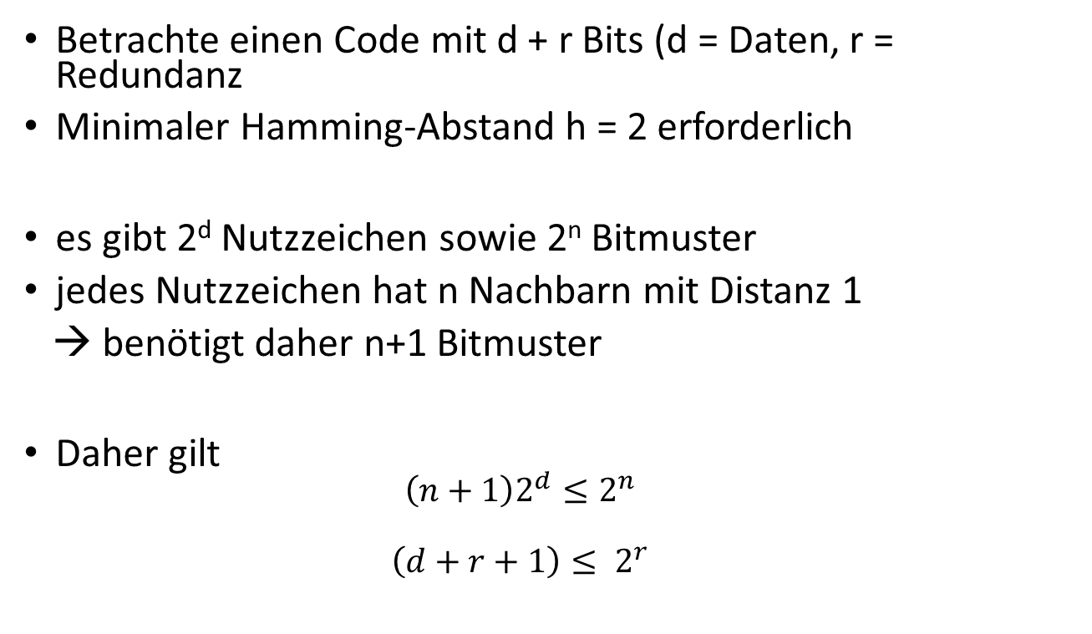
Erkennung von 1 Bit Fehler
Betrachte einen Code mit d + r Bits (d = Daten, r = Redundanz
Minimaler Hamming-Abstand h = 2 erforderlich
es gibt 2^{d} Nutzzeichen sowie 2^{n} Bitmuster
jedes Nutzzeichen hat n Nachbarn mit Distanz 1
→ benötigt daher n+1 Bitmuster
Daher gilt
$$\left(n+1\right)2^{d}≤2^{n}$$
$$\left(d+r+1\right)≤ 2^{r}$$

Slide 27
Beispiel: ASCII
für ASCII gilt d = 7 → r = 4
Es sind 11 Bits erforderlich, um das Nutzzeichen + Redundanz zu repräsentieren
Daher: 36% Overhead nötig um 1-Bit Fehler zu erkennen.
Vergleich Paritätsbit: 12,5% Overhead.

